Slide 1
404 Not Found
Dozenten: Prof. Dr. Paul Grimm Prof. Dr. Yvonne Jung
Teammitglieder: Ramón Wilhelm
Katharina Kahlert
Meltem Özkul

Slide 2
Gliederung
Kurzbeschreibung
Skizzen
Terminplan
Risiko

Slide 3
Kurzbeschreibung
Die kleine Schlange Nimmersatt braucht deine Hilfe, sie findet ihr Futter nicht in dieser riesen großen Welt. Führe sie zu ihrem Futter, doch gib acht es liegt auch ab und an was auf dem Weg, was Nimmersatt nicht verträgt!
404-Not Found Group bringt das historisch bekannte Spiel Snake wieder auf den Markt. Mit neuen Features wird das Spiel zu einem kleinen Abenteuer.

Slide 4
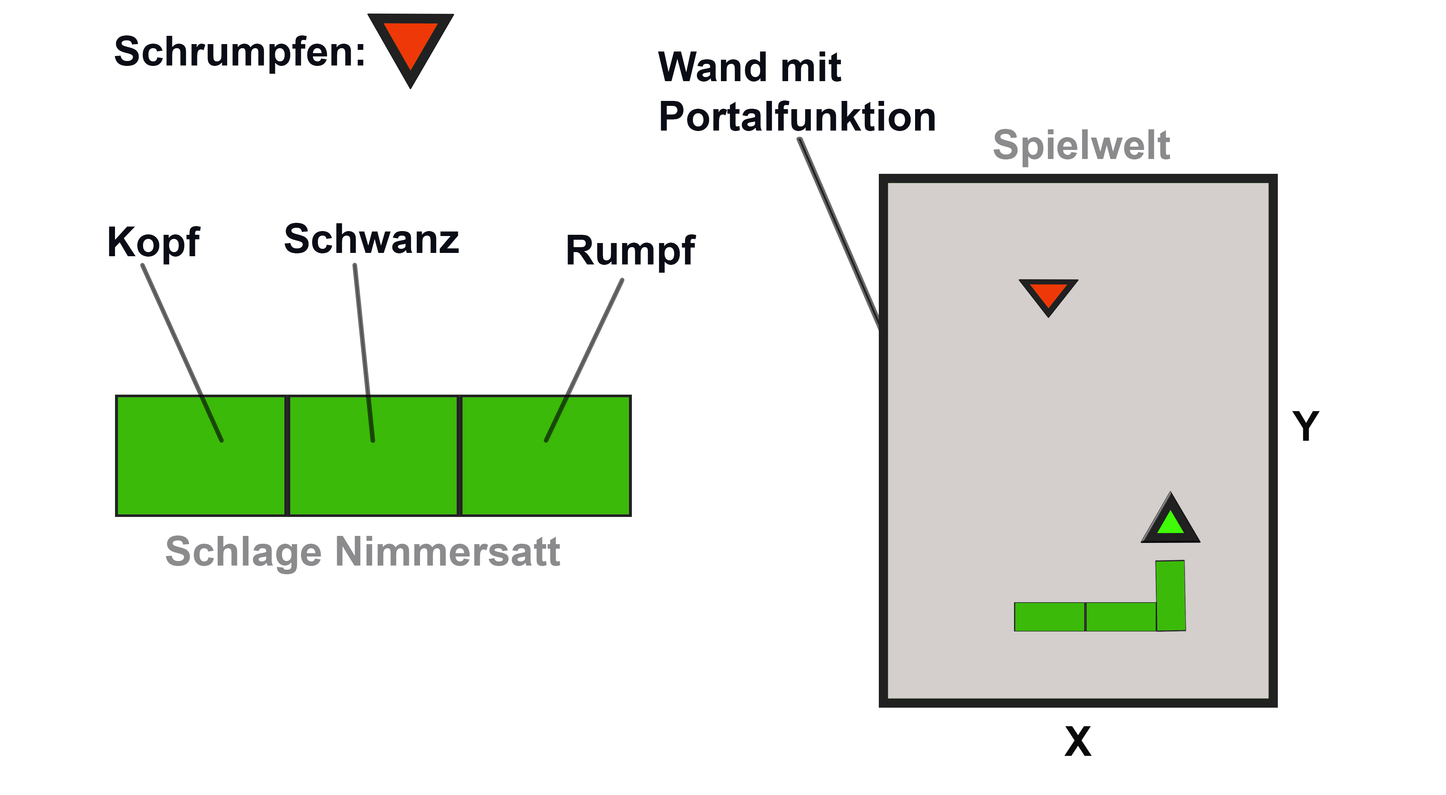
Skizzen

Slide 5
Terminplan
Termin | Ramón Wilhelm | Meltem Özkul | Katharina Kahlert
Bis 12.07.2015 | -Konzept für Interaktion -Grundgerüst | -Konzept Navigation | -Konzept Kollision
Bis zum 31.07.2015 | Prüfung
Bis 30.08.2015 | -Umsetzung der Interaktion -Konzept für das Essen | -Umsetzung der Navigation und Steuerung -Konzept Highscore | -Umsetzung der Kollision -Schlange - Wände - Essen
Bis 02.10.2015 | -Umsetzung des Essens -Bugfixing | -Umsetzung Highscore -Bugfixing | -Menü, Anleitung, Portal -Finale Präsentation

Slide 6
Risiko
Three.js nicht verstehen
Fehler in der Programmierung
- Steuerung nicht auf Modelle übertragbar
- Modelle können nicht eingebunden werden
- Steuerung und Kollision können nicht miteinander
interagieren
- Abhängigkeiten anderer Arbeitspakete
Gruppendemotivation
Überschätzung
-Termine können nicht eingehalten werden
Technikausfall
Krankheitsausfälle
Schönes Wetter

